Slide 1
Sugestionamento de Investimento e Melhor Momento
Rafael Soares Melero

Slide 2
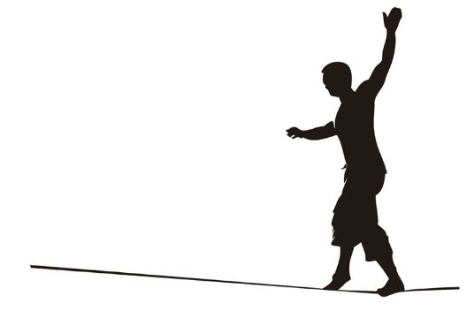
1 - Problemas
Divulgações pretensiosas de investimentos alavancando o efeito manada.
Perda de capital ocasionada pela falta de conhecimento dos novos investidores.
Hora inoportuna para realização de investimento.

Slide 3

2 - Previsões
Identificar o melhor momento para se investir
Identificar qual investimento deverá ser realizado
Critérios
Prazo da aplicação: 30 pregões
Retorno pretendido: 5%

Slide 4

3 - Coleta de Dados
Principais empresas do Índice Ibovespa (37%)
Fatores que influenciam as empresas
Dólar
Minério de Ferro
Petróleo
Ouro
Índices de carteiras teóricas: Bovespa / S&P 500
Taxa Selic

Slide 5
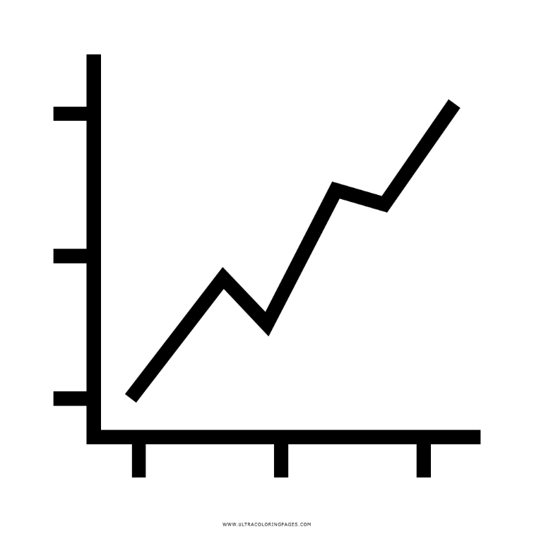
4 - Modelagem
Árvore
kNN
Random Forest

Slide 6

5 – Avaliação do Resultado
Acurácia superior a 50%

Slide 7

6 – Preparação dos dados
Limpeza dos dados
Avaliação de Outliers
Seleção de Métricas
Criação de métricas (MM)
Retirada de métricas
Aplicação dos algoritmos

Slide 8
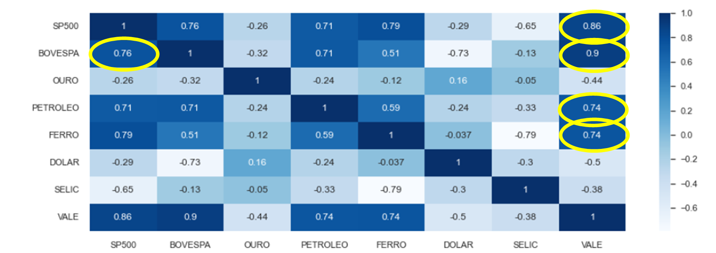
Conclusão
Correlação maior da Vale com índices

Slide 9
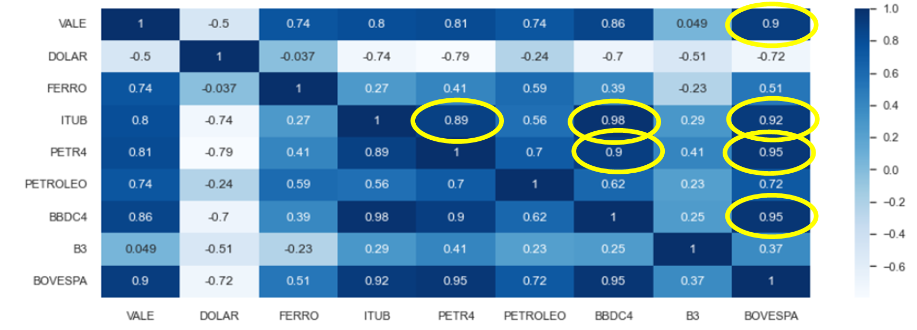
Conclusão
Correlação forte entre empresas e o índice

Slide 10
Conclusão
Acurácia
Árvore – 79% - 74%
kNN – 81% - 77%
Random Forest – 83% - 79%

Slide 11
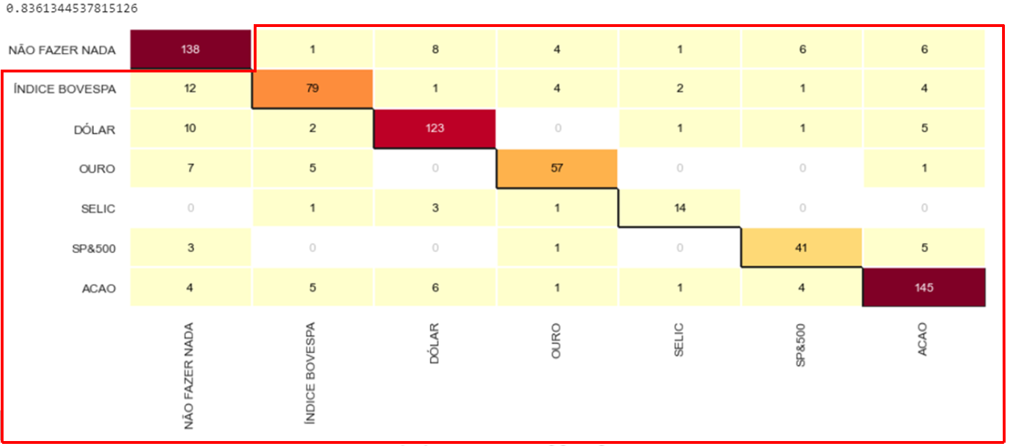
Conclusão
Das 576 vezes que foi investido, 459 deram o retorno esperado, 79% de acurácia

